Slide 1
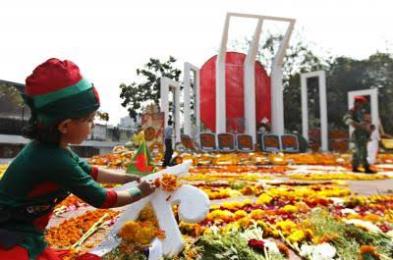
“মাল্টিমিডিয়া ক্লাশে সবাইকে স্বাগতম”
মোছাঃ মাহ্‌মুদা বেগম নূরী

Slide 2
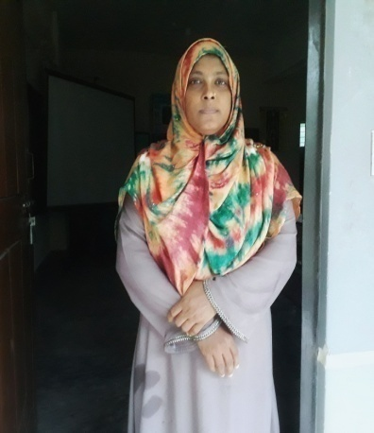
পরিচিতি
মোছাঃ মাহ্‌মুদা বেগম নূরী
সহকারী শিক্ষক
সমাজ বিজ্ঞান
দামোদরপুর ঢুকঢুকির হাট উচ্চ বিদ্যালয়
বদরগজ্ঞ,রংপুর
মোবাঃ ০১৭২৩-৩১৫৪৪৭
ই-মেইলঃ- mahmudab1979@gmail.com
শ্রেণি;অষ্টম
বিষয়;বাংলা (কবিতা)
সময়; ৫০ মিনিট
তাং-
মোছাঃ মাহ্‌মুদা বেগম

Slide 3
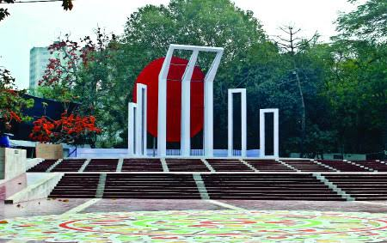
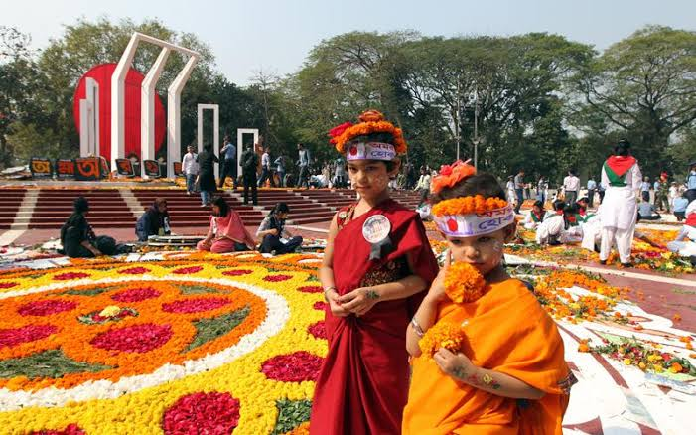
ছবি দুটি দেখে নীচের প্রশ্নগুলোর উত্তর দাও
ছবিতে আমরা কী দেখতে পাচ্ছি?
শহীদ মিনারে
পুষ্পস্তবক অর্পন।
আমরা কেন শহীদ মিনারে পুষ্পস্তবক
অর্পন করি?
শহীদদের স্মরণে।
আমরা কত তারিখে শহীদ দিবস পালন করি?
২১শে ফেব্রুয়ারী।
এখন বলতো আমরা শহীদ দি্রসে কোন গানটি গাই?
মোছাঃ মাহ্‌মুদা বেগম

Slide 4
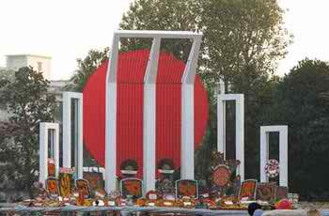
একুশের গান
আব্দুল গাফ্ফার চৌধুরী
মোছাঃ মাহ্‌মুদা বেগম নূরী

Slide 5
শিখনফল
এই পাঠ শেষে শিক্ষির্থীরা......
কবি পরিচিতি বলতে পারবে ।
নতুন নতুন শব্দের অর্থ বলতে পারবে ।
ভাষা আন্দোলনের তাৎপর্য ব্যাখ্যা বলতে পারবে ।
“কবিতাটির মূলভাব বিশ্লেষন করতে পারবে ।
মোছাঃ মাহ্‌মুদা বেগম নূরী

Slide 6
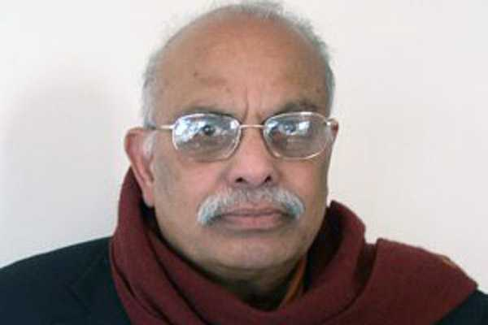
কবি পরিচিতি
পুরস্কার ও সম্মাননাঃ-বাংলা একাডেমী পুরস্কার, একুশে পদক, ইউনেস্কো পুরস্কার, বঙ্গবন্ধু পুরস্কার।
জন্ম তারিখ ও স্থানঃ- ১২ ডিসেম্বর, ১৯৩৪ খ্রিষ্টাব্দ, উলানিয়া বরিশাল।
শিক্ষাজীবনঃ-ঢাকা বিশ্ববিদ্যালয় থেকে স্নাতকোত্তর ডিগ্রি অর্জন করেন।
পেশাঃ- সাংবাদিকতা।
কর্মজীবনঃ-
তিনি কথাশিল্পী, গীতিকার,
প্রাবন্ধিক, কলামিস্ট হিসেবে খ্যাতিমান।
আবদুল গাফ্‌ফার চৌধুরী
অন্যান্যঃ-তিনি ভাষা-আন্দোলন ও মুক্তিযুদ্ধে বিশেষ ভূমিকা রাখেন।
বর্তমানে প্রবাসী।
সাহিত্য সাধনাঃ-গল্পগ্রন্থঃ কৃষ্ণপক্ষ, সম্রাটের ছবি, সুন্দর হে সুন্দর। উপন্যাসঃ নাম না জানা ভোর,চন্দ্রদ্বীপের উপাখ্যান,নীল যমুনা,শেষ রজনীর চাঁদ।শিশুতোষ গ্রন্থঃ-‘ডানপিটে শওকত’, ‘আঁধার কুঠির ছেলেটি’।
মোছাঃ মাহ্‌মুদা বেগম

Slide 7
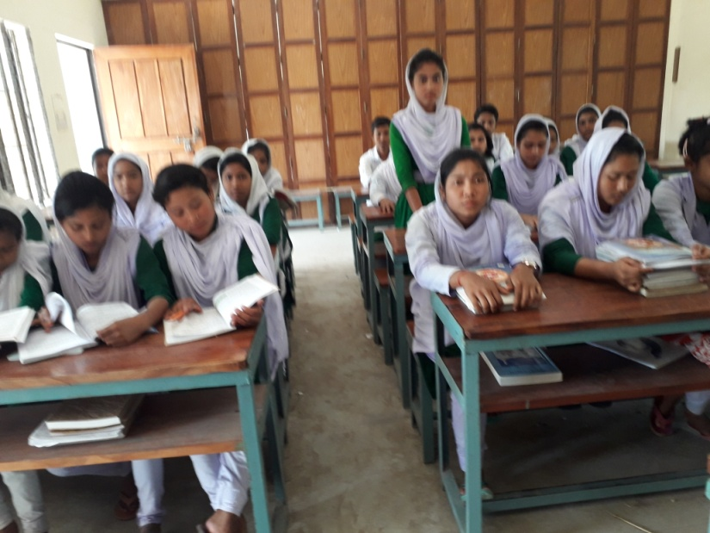
একক কাজ
কবি আব্দুল গাফফার চৌধুরীর পরিচিতি সম্পর্কে যা জান বল ।
মোছাঃ মাহ্‌মুদা বেগম নূরী

Slide 8
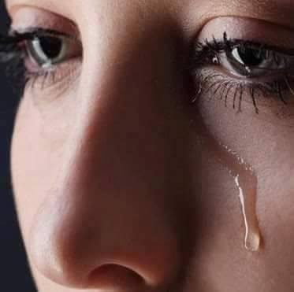
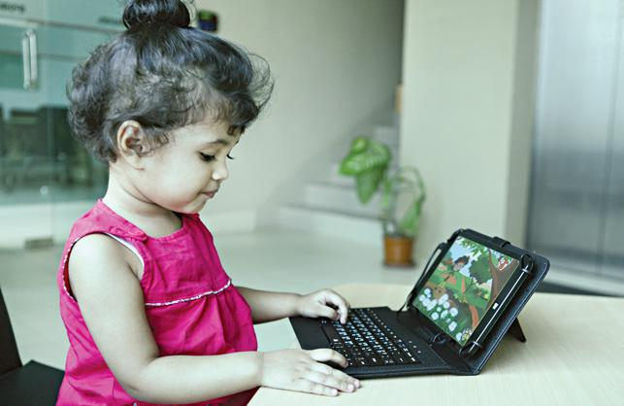
শব্দার্থ
অশ্রু গড়া
চোখের পানিতে নির্মিত
বসুন্ধরা
পৃথিবী
ক্রান্তি
পরিবর্তন
অলকনন্দা
স্বর্গীয় নদীর ধারা

Slide 9
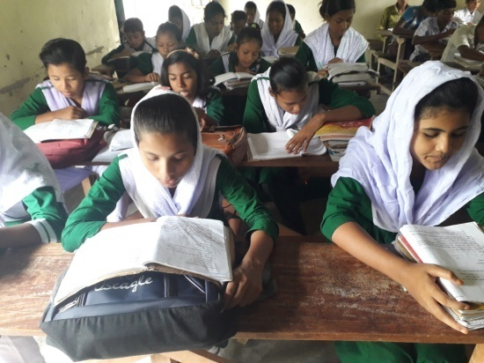
জোড়ায় কাজ
অশ্রুগড়া,বসন্ধরা,ক্রান্তি,অলকনন্দা-শব্দগুলোর অর্থসহ তিনটি করে বাক্য গঠন কর।
মোছাঃ মাহ্‌মুদা বেগম নূরী

Slide 10
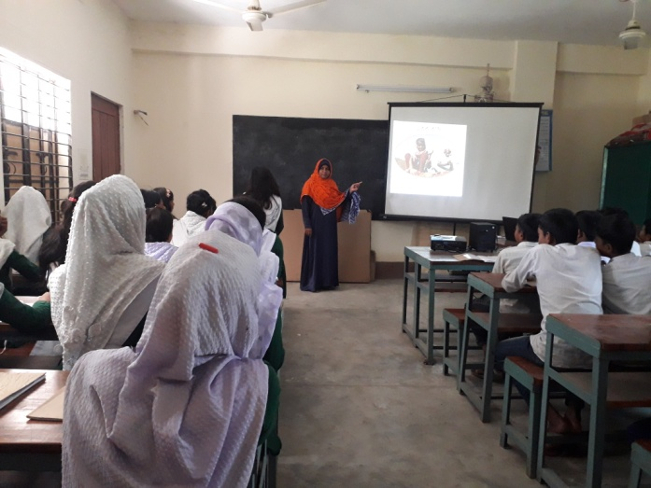
আদর্শ পাঠ
মোছাঃ মাহ্‌মুদা বেগম নূরী

Slide 11
আমার ভাইয়ের রক্তে রাঙানো একুশে ফেব্রুয়ারি
আমি কি ভুলিতে পারি
ছেলেহারা শত মায়ের অশ্রু-গড়া এ ফেব্রুয়ারি
আমি কি ভুলিতে পারি
আমার সোনার দেশের রক্তে রাঙানো ফেব্রুয়ারি
আমি কি ভুলিতে পারি।।
মোছাঃ মাহ্‌মুদা বেগম নূরী
Notes:
।

Slide 12
জাগো নাগিনীরা জাগো নাগিনীরা জাগো কালবোশেখিরা
শিশু-হত্যার বিক্ষোভে আজ কাঁপুক বসুন্ধরা,
দেশের সোনার ছেলে খুন করে রোখে মানুষের দাবি
দিন বদলের ক্রান্তি লগনে তবু তোরা পার পাবি?
না, না, না, না, খুন-রাঙা ইতিহাসের শেষ রায় দেওয়া তারই
একুশে ফেব্রুয়ারি, একুশে ফেব্রুয়ারি।।
মোছাঃ মাহ্‌মুদা বেগম নূরী

Slide 13
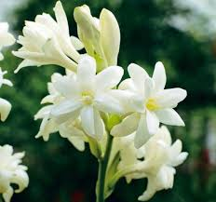
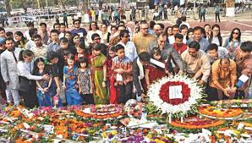
সেদিনও এমনি নীল গগনের বসনে শীতের শেষে
রাত জাগা চাঁদ চুমো খেয়েছিল হেসে;
পথে পথে ফোটে রজনীগন্ধা অলকনন্দা যেন,
এমন সময় ঝড় এলো এক, ঝড় এলো ক্ষ্যাপা বুনো।।
সেই আঁধারের পশুদের মুখ চেনা
তাহাদের তরে মায়ের, বোনের, ভায়ের চরম ঘৃণা
ওরা গুলি ছোড়ে এদেশের প্রাণে দেশের দাবিকে রোখে
মোছাঃ মাহ্‌মুদা বেগম নূরী

Slide 14
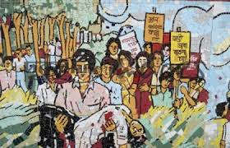
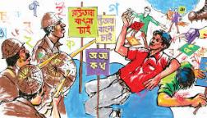
ওদের ঘৃণ্য পদাঘাত এই বাংলার বুকে
ওরা এদেশের নয়,
দেশের ভাগ্য ওরা করে বিক্রয়
ওরা মানুষের অন্ন, বস্ত্র, শান্তি নিয়েছে কাড়ি
একুশে ফেব্রুয়ারি, একুশে ফেব্রুয়ারি।।
মোছাঃ মাহ্‌মুদা বেগম নূরী

Slide 15
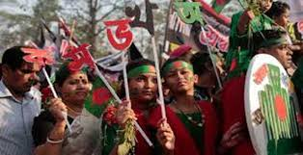
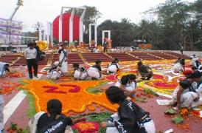
তুমি আজ জাগো তুমি আজ জাগো একুশে ফেব্রুয়ারি
আজো জালিমের কারাগারে মরে বীর-ছেলে বীর-নারী
আমার শহীদ ভাইয়ের আত্মা ডাকে
জাগো মানুষের সুপ্ত শক্তি হাটে মাঠে ঘাটে বাঁকে
দারুণ ক্রোধের আগুনে আবার জ্বালব ফেব্রুয়ারি
একুশে ফেব্রুয়ারি, একুশে ফেব্রুয়ারি।।
মোছাঃ মাহ্‌মুদা বেগম নূরী

Slide 16
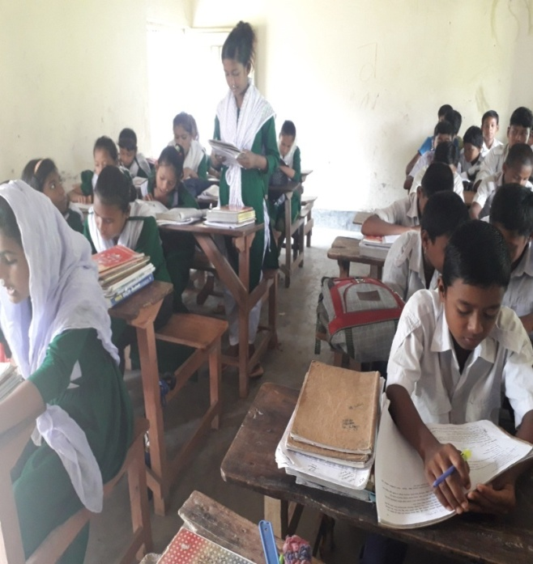
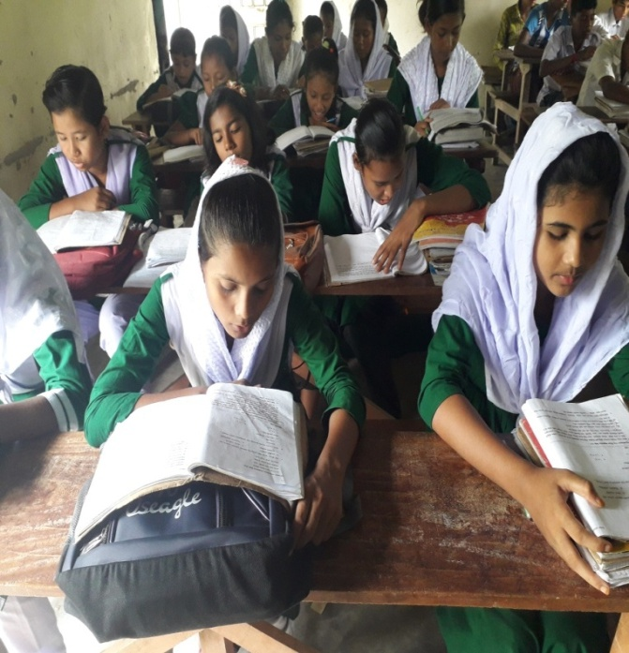
সরব পাঠ
নীরব পাঠ
মোছাঃ মাহ্‌মুদা বেগম নূরী

Slide 17
এসো এখন একটি ভিডিও দেখ।
মোছাঃ মাহ্‌মুদা বেগম নূরী

Slide 18
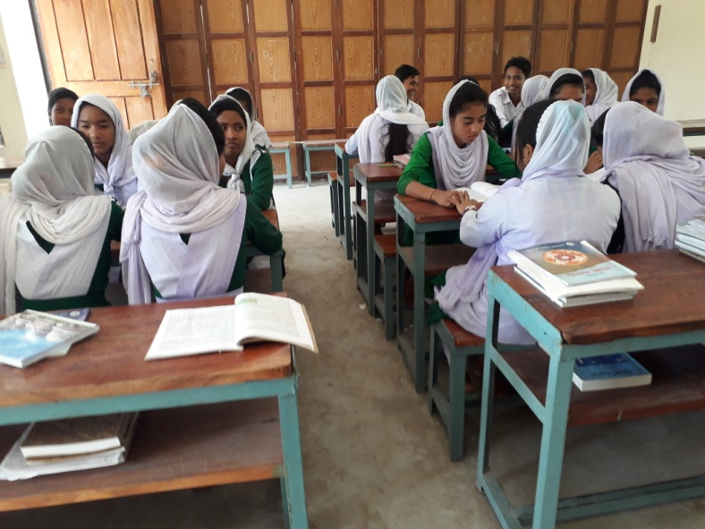
দলীয় কাজ
** একুশে ফেব্রুয়ারী আমাদের স্বাধীনতা সংগ্রামকে কিভাবে উজ্জীবিত করে তা বিশ্লেষন কর।
মোছাঃ মাহ্‌মুদা বেগম নূরী

Slide 19
মূল্যায়ন
১/ অলকনন্দা’ শব্দের অর্থ কি ?
২/ কবি আব্দুল গাফফার চৌধুরী কত সালে জন্মগ্রহন করেন?
৩/ “একুশের গান” কবিতাটি সর্বপ্রথম কত সনে ছাপা হয় ?
৪/ ভাষা আন্দোলনের এ আত্মত্যাগ আমাদের কি শিক্ষা দেয় ?
মোছাঃ মাহ্‌মুদা বেগম নূরী

Slide 20
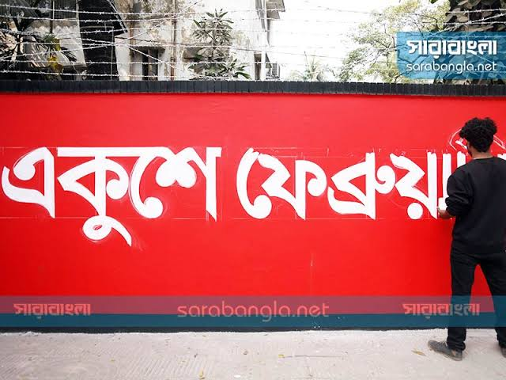
বাড়ীর কাজ
১. ‘একুশের গান’ কবিতার অবলম্বনে মাতৃভাষার প্রতি মমত্ববোধের স্বরূপ বিশ্লেষণ কর।
মোছাঃ মাহ্‌মুদা বেগম নূরী

Slide 21
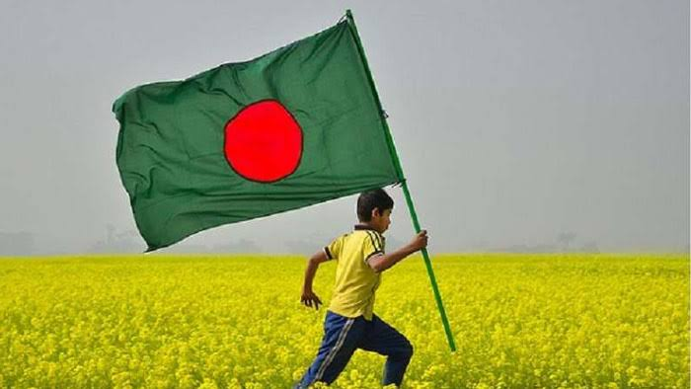
সবাইকে ধন্যবাদ
মোছাঃ মাহ্‌মুদা বেগম নূরী

